Slide 1
模块2 C4D建模技法

Slide 2
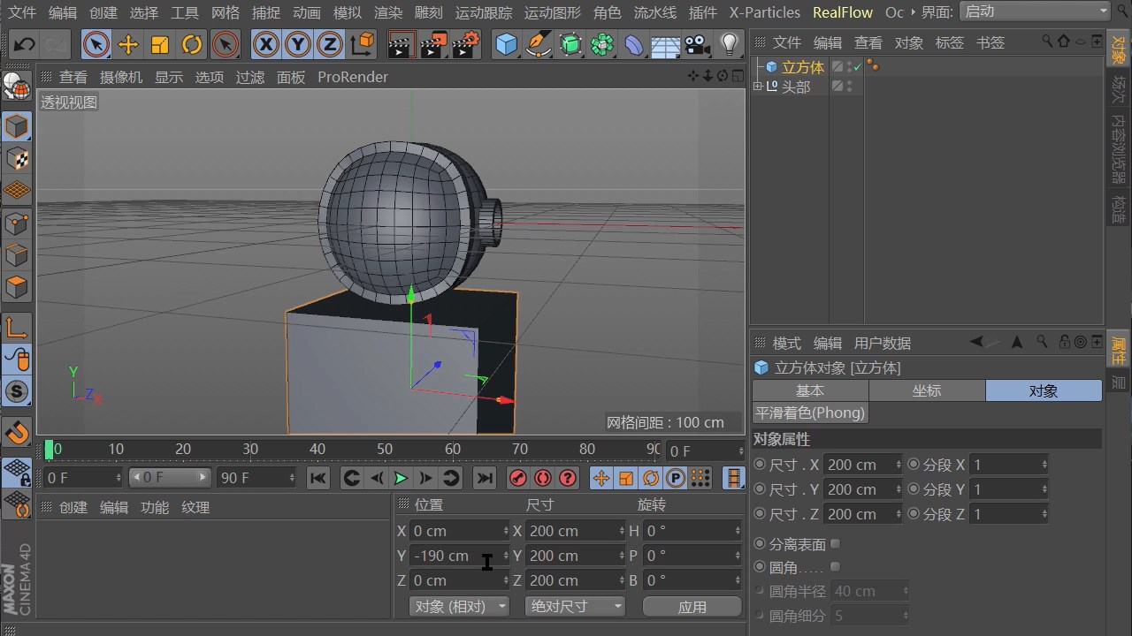
2.1 运用多边形建模法制作宇航员角色模型
2.1.2 制作宇航员的身体模型
步骤1:创建立方体,设置“尺寸.X”“尺寸.Y”和“尺寸.Z”均为200cm,设置“分段 X” “分段 Y”和“分段Z”均为1。
步骤2:在立方体的“位置”下,设置“X”为0cm,设置“Y”为-190cm,设置“Z”为0cm,如图2-17所示。
图2-17 设置立方体的位置参数

Slide 3
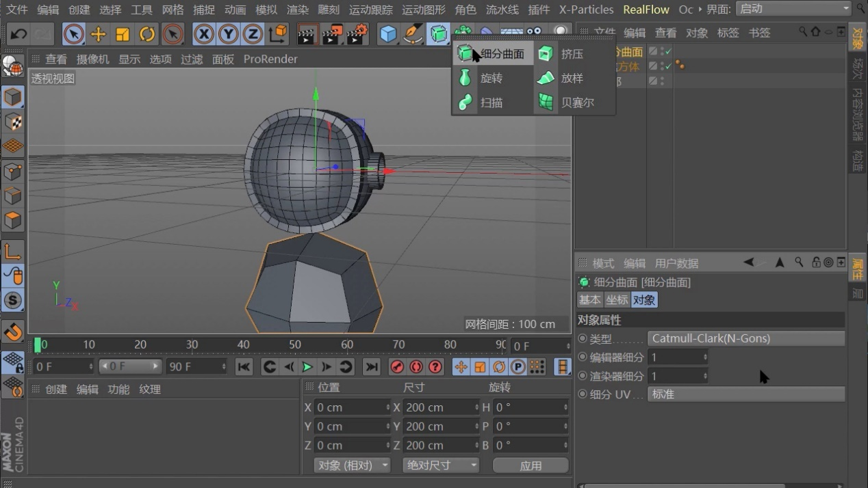
2.1 运用多边形建模法制作宇航员角色模型
2.1.2 制作宇航员的身体模型
步骤3:为立方体添加细分曲面,并将立方体设置为细分曲面的子级对象。设置细分曲面的对象属性窗口中的“编辑器细分”为1,“渲染器细分”为1,如图2-18所示。
图2-18 为立方体添加细分曲面并设置参数

Slide 4
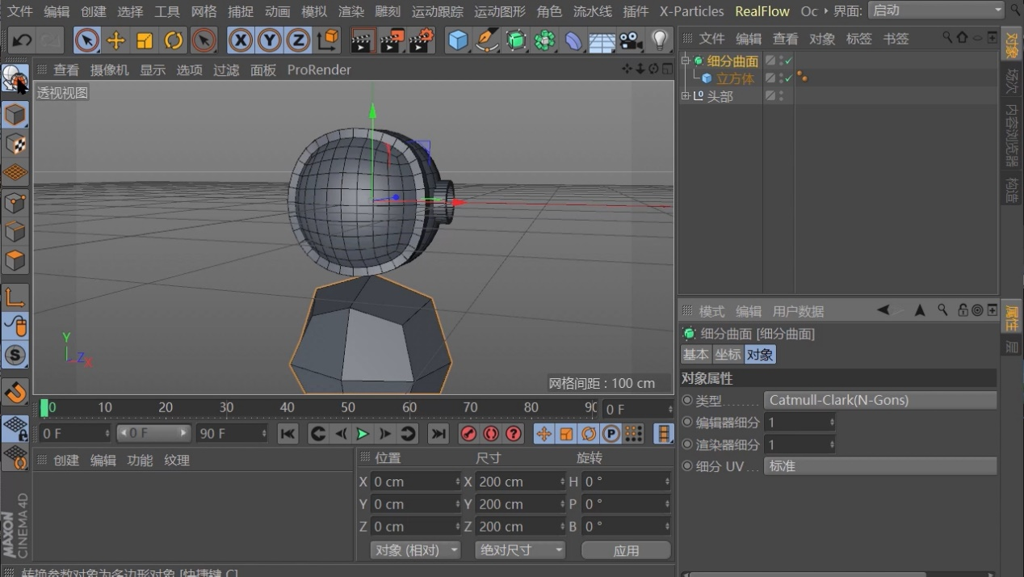
2.1 运用多边形建模法制作宇航员角色模型
2.1.2 制作宇航员的身体模型
步骤4:选择立方体,按“C”键,将其转为可编辑多边形对象,如图2-19所示。
图2-19 将立方体转为可编辑多边形对象

Slide 5
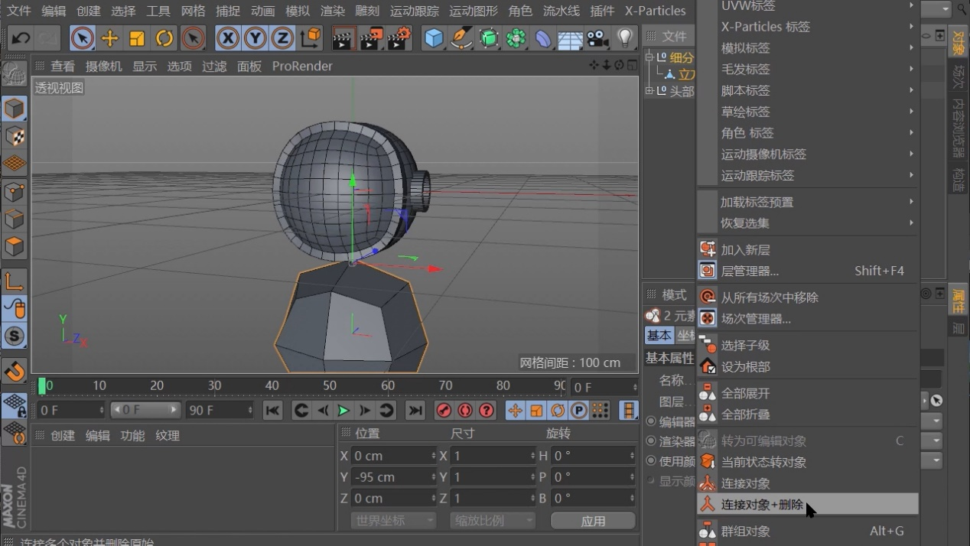
2.1 运用多边形建模法制作宇航员角色模型
2.1.2 制作宇航员的身体模型
步骤5:按住“Shift”键选择细分曲面和它的子级对象“立方体”,在对象列表窗口中右击,在弹出的快捷菜单中选择“选择对象+删除”选项(见图2-20),得到一个单一的细分曲面.1对象。
图2-20 选择“选择对象+删除”选项

Slide 6
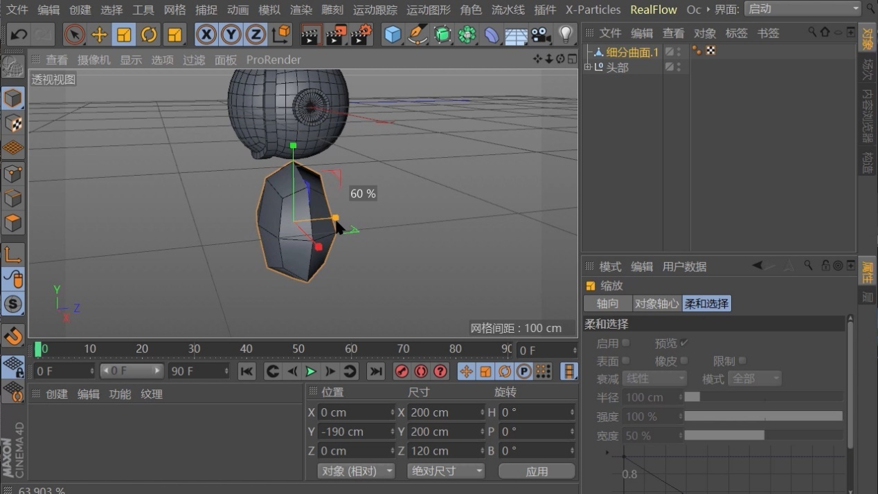
2.1 运用多边形建模法制作宇航员角色模型
2.1.2 制作宇航员的身体模型
步骤6:选择细分曲面.1对象,单击工具栏中的“缩放”按钮 或按快捷键“T”,按住“Shift”键,沿着Z轴按住鼠标左键拖动对象,当视图中的数值变为60%时停止拖动,如图2-21所示。
图2-21 缩小细分曲面.1对象

Slide 7
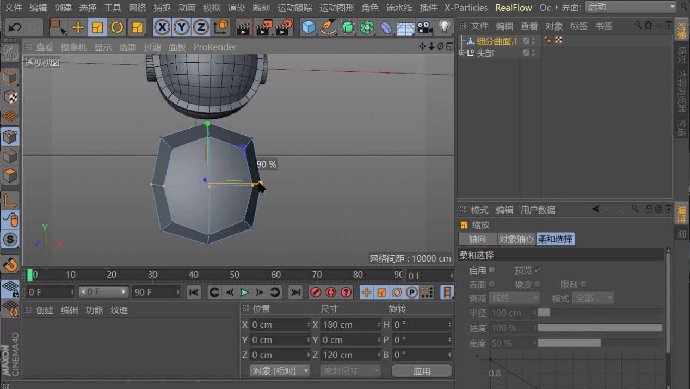
2.1 运用多边形建模法制作宇航员角色模型
2.1.2 制作宇航员的身体模型
步骤7:执行“选择”→“框选”命令,单击“点”按钮 ,在点模式下选择细分曲面.1对象中间的顶点,再单击“缩放”按钮,按住“Shift”键,沿着 X轴按住鼠标左键拖动,将细分曲面.1对象缩小至原尺寸的90%,如图2-22所示。
图2-22 调整作为身体的细分曲面.1对象的缩放尺寸

Slide 8
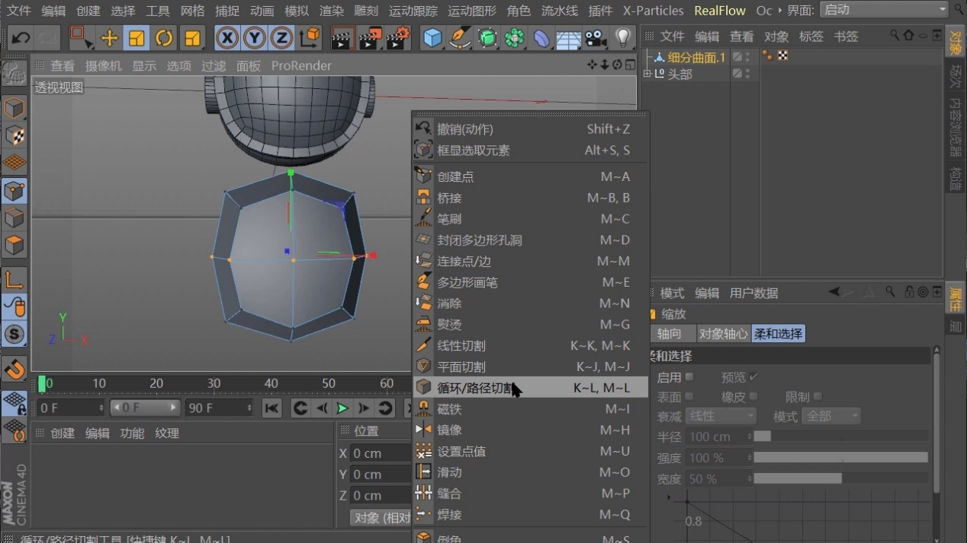
2.1 运用多边形建模法制作宇航员角色模型
2.1.2 制作宇航员的身体模型
步骤8:在点模式下右击,在弹出的快捷菜单中选择“循环/路径切割”选项,如图2-23所示。
图2-23 选择“循环/路径切割”选项

Slide 9
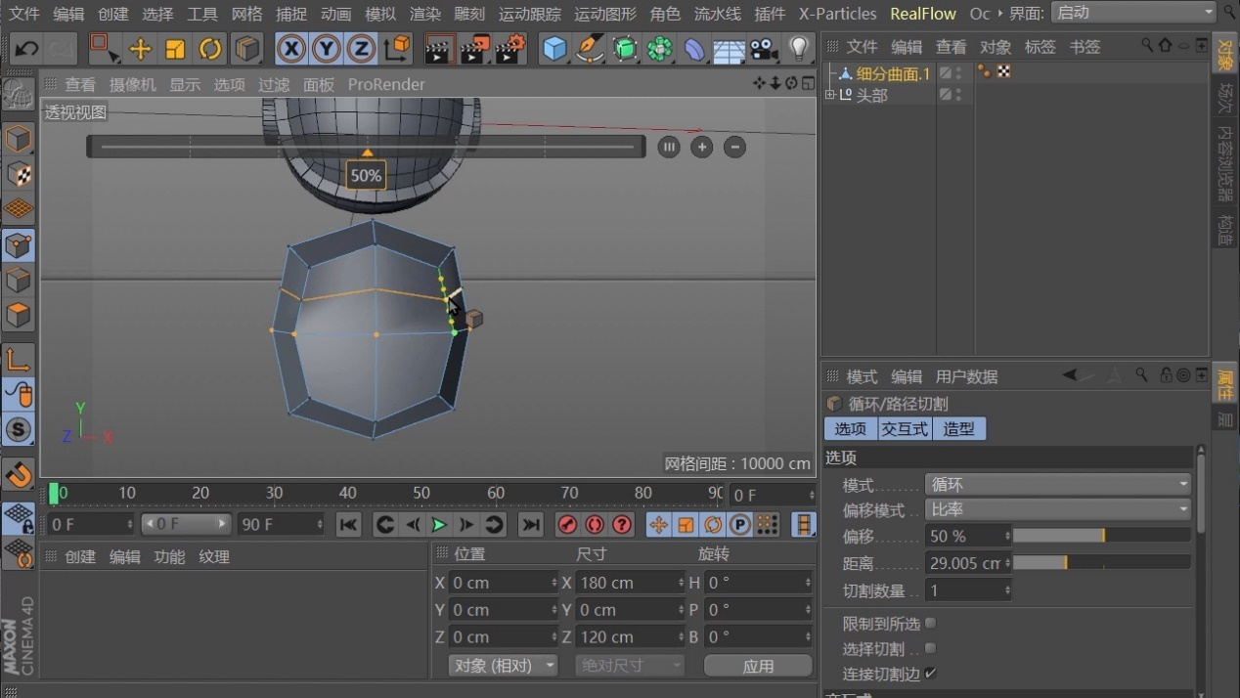
2.1 运用多边形建模法制作宇航员角色模型
2.1.2 制作宇航员的身体模型
步骤9:使用循环/路径切割工具在横向50%的位置添加一圈循环边,如图2-24所示。
图2-23 选择“循环/路径切割”选项

Slide 10

2.1 运用多边形建模法制作宇航员角色模型
2.1.2 制作宇航员的身体模型
步骤10:使用循环/路径切割工具在纵向50%的位置添加一圈循环边,如图2-25所示。
图2-25 使用循环/路径切割工具在纵向50%的位置添加一圈循环边

Slide 11
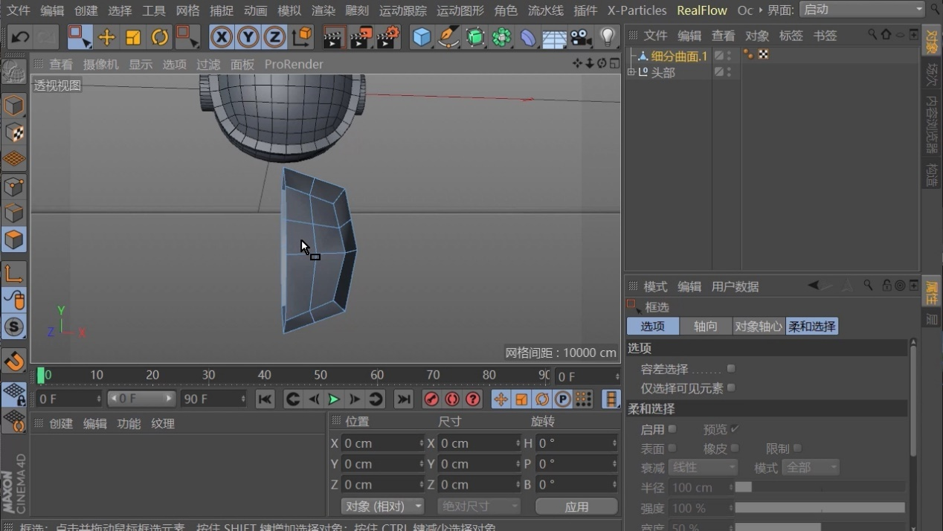
2.1 运用多边形建模法制作宇航员角色模型
2.1.2 制作宇航员的身体模型
步骤11:进入多边形模式,选择细分曲面.1对象一半的多边形,按“Delete”键删除,如图2-26所示。
图2-26 删除细分曲面.1对象一半的多边形

Slide 12
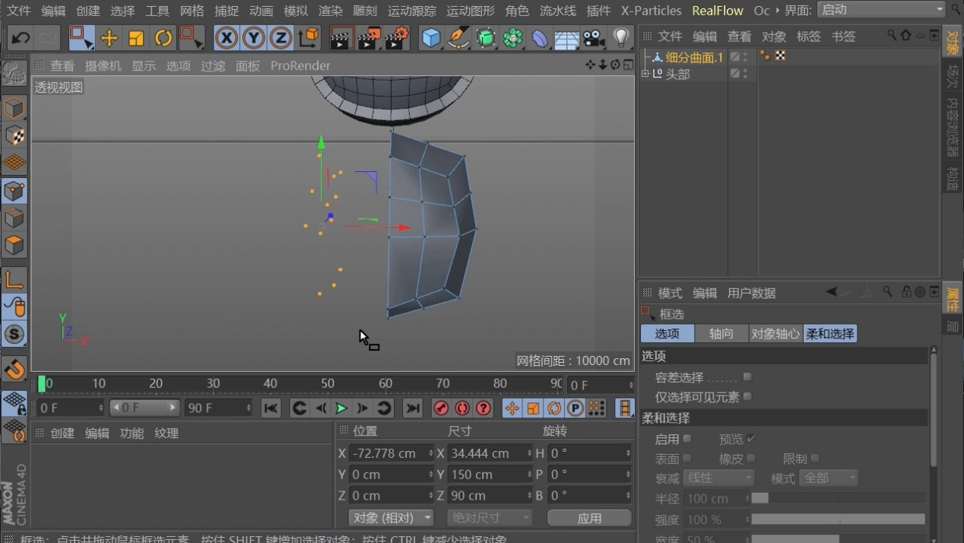
2.1 运用多边形建模法制作宇航员角色模型
2.1.2 制作宇航员的身体模型
步骤12:进入点模式,使用“框选”工具选择并删除多余的点,如图2-27所示。
图2-27 删除多余的点

Slide 13
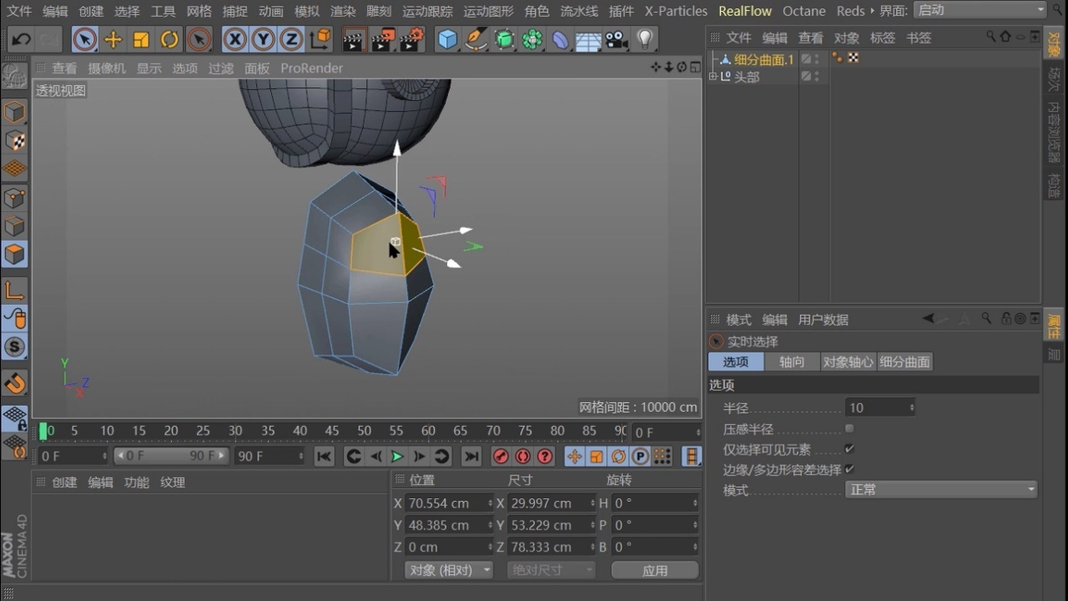
2.1 运用多边形建模法制作宇航员角色模型
2.1.2 制作宇航员的身体模型
步骤13:进入多边形模式,使用“实时选择”工具选择如图2-28所示的多边形。
图2-28 选择作为手部生长点的多边形

Slide 14
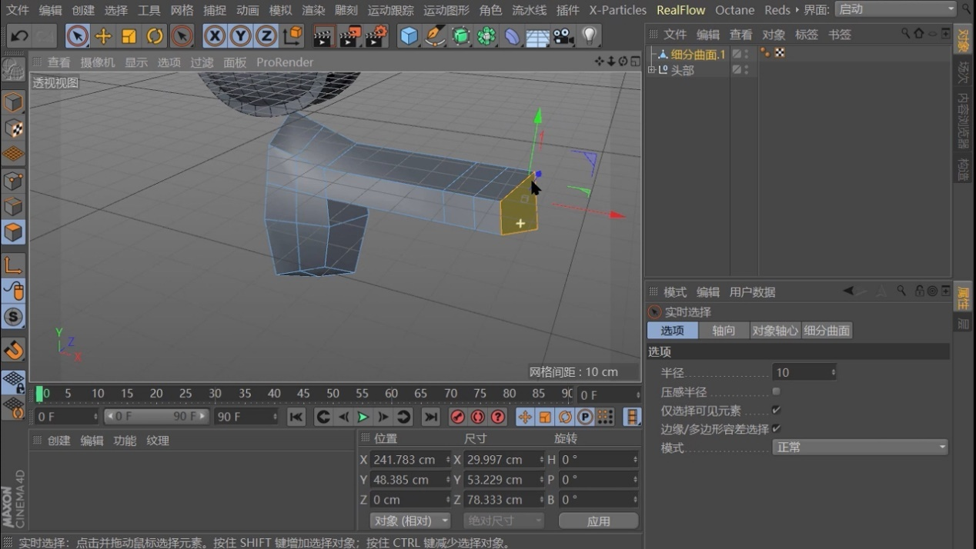
2.1 运用多边形建模法制作宇航员角色模型
2.1.2 制作宇航员的身体模型
步骤14:按住“Ctrl”键,沿着X轴按住鼠标左键拖动鼠标3次,制作出宇航员的手臂,得到如图2-29所示的效果。
图2-29 制作宇航员的手臂

Slide 15
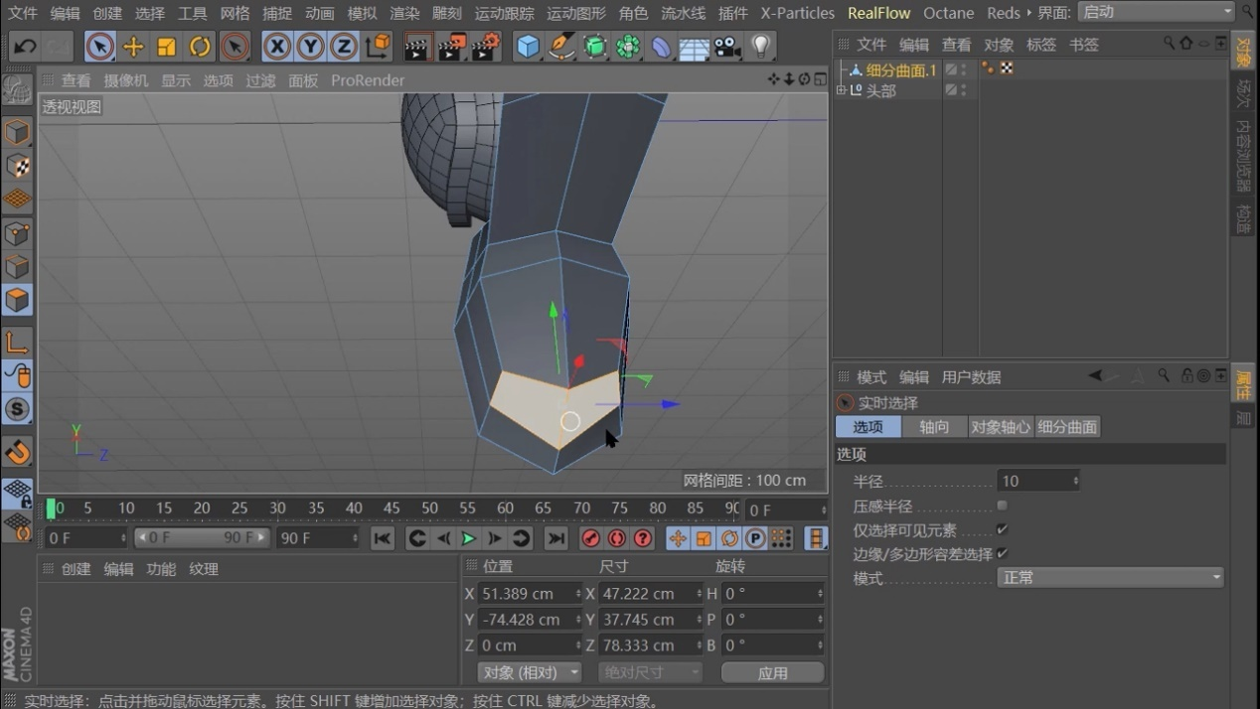
2.1 运用多边形建模法制作宇航员角色模型
2.1.2 制作宇航员的身体模型
步骤15:在多边形模式下选择如图2-30所示的多边形。
图2-30 选择作为腿部生长点的多边形

Slide 16
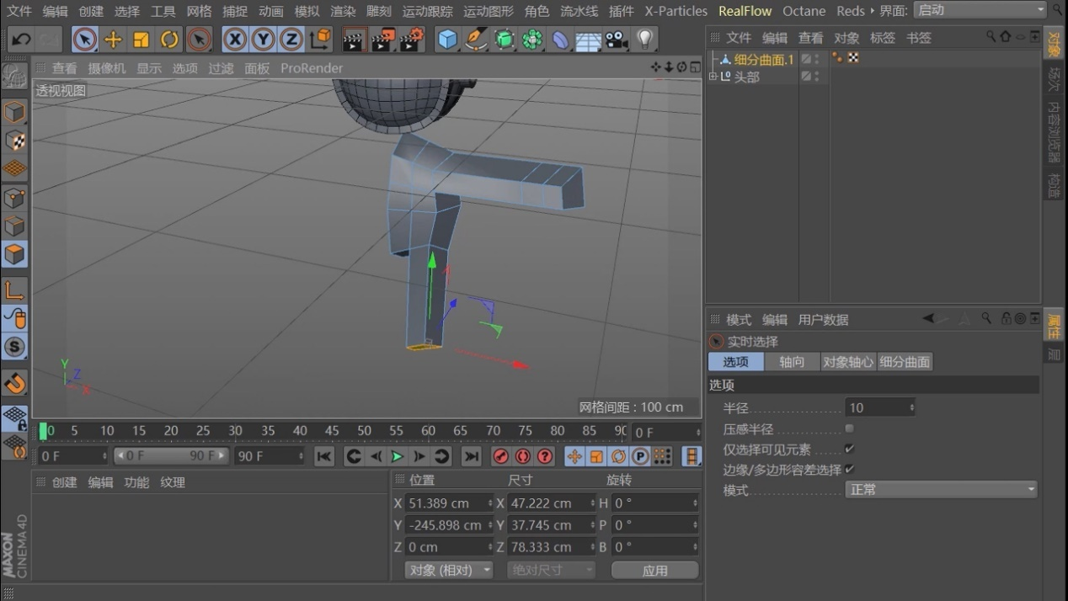
2.1 运用多边形建模法制作宇航员角色模型
2.1.2 制作宇航员的身体模型
步骤16:按住“Ctrl”键的同时,按住鼠标左键沿着 Y轴拖动鼠标1次,制作出宇航员的腿部,得到如图2-31所示的效果。
图2-31 制作宇航员的腿部

Slide 17
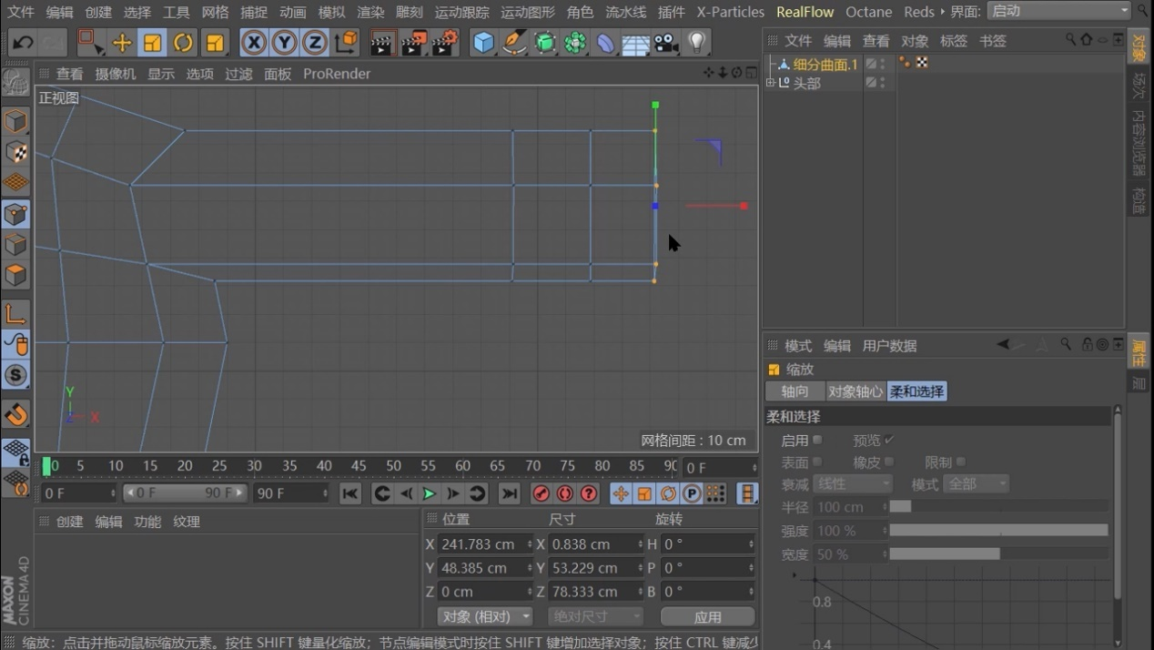
2.1 运用多边形建模法制作宇航员角色模型
2.1.2 制作宇航员的身体模型
步骤17:按“F4”键切换到正视图,进入点模式,选择手部的点,使用缩放工具调整手部的形态,如图2-32所示。
图2-32 调整手部的形态

Slide 18
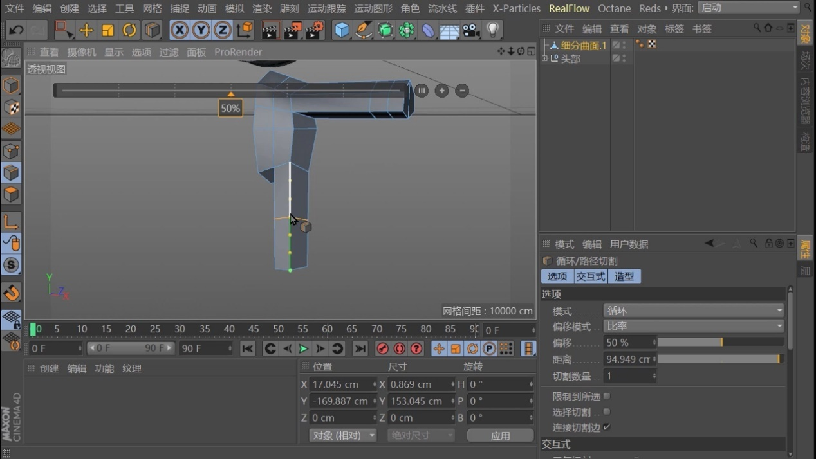
2.1 运用多边形建模法制作宇航员角色模型
2.1.2 制作宇航员的身体模型
步骤18:按“F1”键切换到透视视图,使用循环/路径切割工具在腿部50%的位置切割出循环边,如图2-33所示。
图2-33 为腿部添加循环边

Slide 19
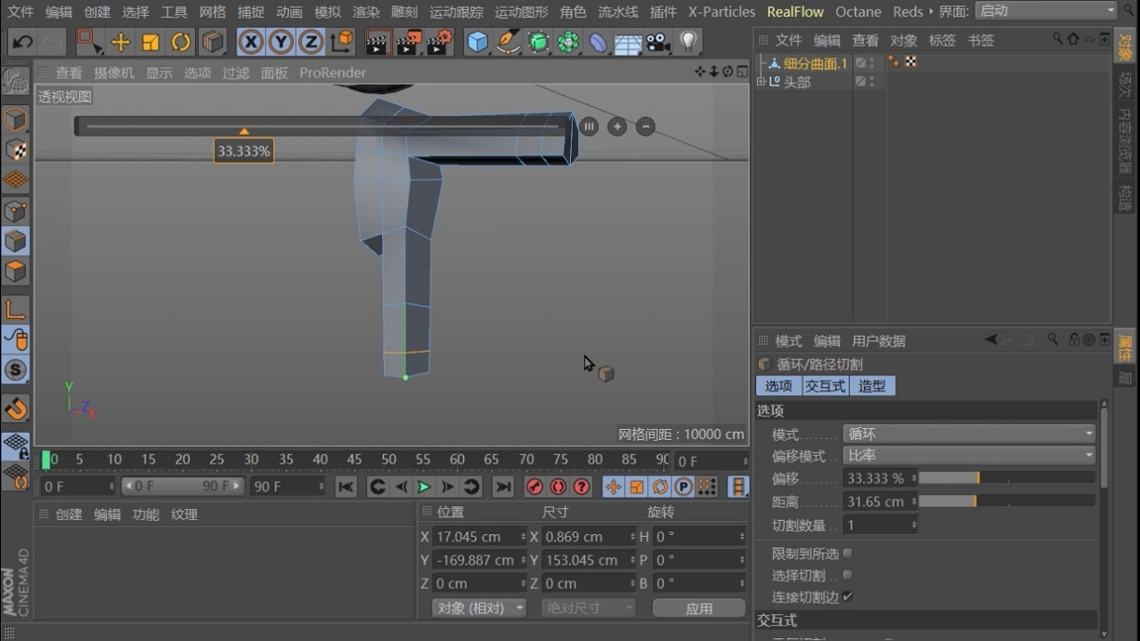
2.1 运用多边形建模法制作宇航员角色模型
2.1.2 制作宇航员的身体模型
步骤19:使用循环/路径切割工具在腿部33%的位置切割出第二条循环边,如图2-34所示。
图2-34 为腿部添加第二条循环边

Slide 20
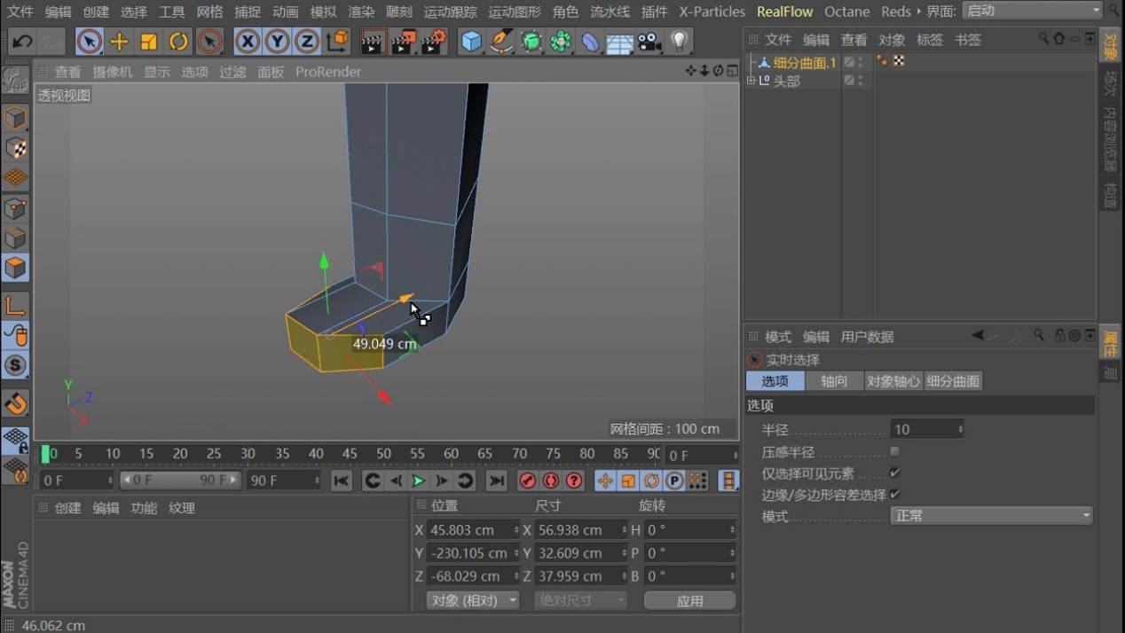
2.1 运用多边形建模法制作宇航员角色模型
2.1.2 制作宇航员的身体模型
步骤20:在多边形模式下选择如图2-35所示的多边形,按住“Ctrl”键和鼠标左键,移动鼠标,拉伸出新的多边形,从而得到宇航员的脚部模型。
图2-35 制作宇航员脚部模型

Slide 21
感谢聆听

